Slide 1
Fora do radar: Algumas histórias do rock underground de Ribeirão Preto
Camila Scott Pompéia
Créditos de imagem: Sofia Morias
e Bruna Schiaveto
Créditos adicionais: Matheus Poeta Morais

Slide 2
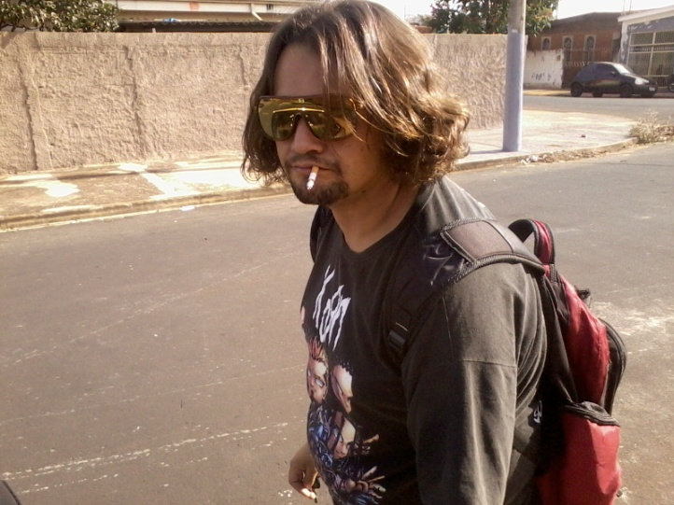
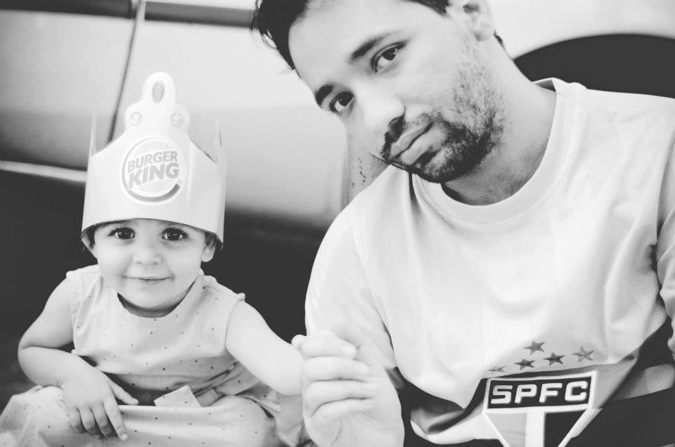
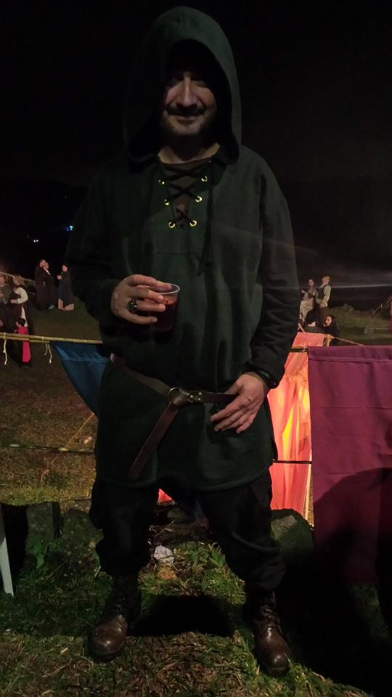
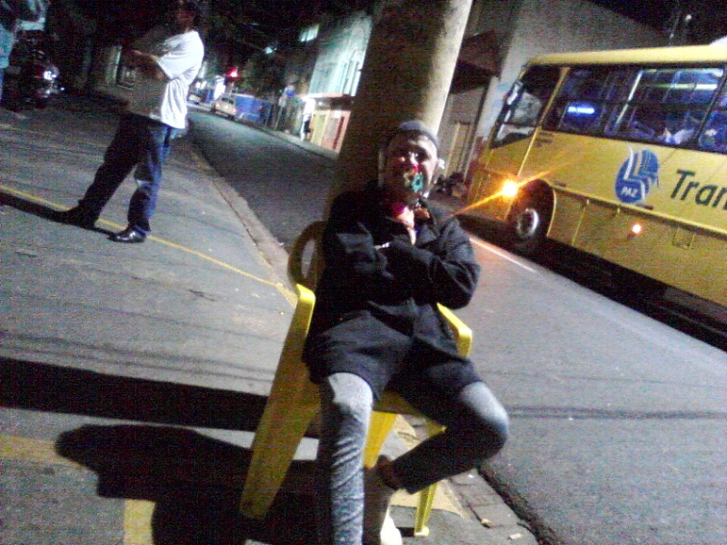
Participações:
Poeta
Produtor de eventos
Will Vasconcellos
Vocalista da banda Verbo Perpeito
Tavinho
Portaria underground
Kelsen
Body piercing e vocalista da Distúrbio Mental

Slide 3
Década de 80: - O embrião rock’n roll e as primeiras bandas punks!

Slide 4
Década de 90: “Não existe Califórnia Brasileira”
Produção do vídeo-clip da banda Desemprego (posteriormente Distúrbio Mental), com 10 seg de exibição no Domingo Legal* em horário nobre;
Primeiros eventos de bandas de rock independentes: UGT, chácaras, praças, Escola de Música Clim, grupo Rush Underground e a loja do Noel;
Inauguração das casas de show Porão, Paulistânia e Mogiana (2000) e seu respectivo porteiro comum.

Slide 5
Abigail Papillon
Imagens disponíveis no google

Slide 6
Anos 2000: rock total! Auge do movimento das casas de show e efervescência de bandas autorais;
Fake Number - Porão - Novembro de 2006
Banda Lipstick - Mogiana - maio de 2006

Slide 7
Dance of Days – Mogiana Janeiro de 2007

Slide 8
Hevo84 - Paulistânia - Fevereiro de 2007
Upset Kids - Mogiana - Maio de 2007

Slide 9
Palestra Italia - outubro de 2007
The Zejados - Paulistânia - Maio de 2007

Slide 10
Verbo Perfeito, 2014

Slide 11
Distúrbio Mental, “Não existe Califórnia Brasileira” (2007); disponível no Youtube:
https://www.youtube.com/watch?v=ozScYJY4b18
Verbo Perfeito, no Mogiana, “Ribeirão Preto morre lentamente” (2011); disponível no Youtube:
https://www.youtube.com/watch?v=xwYQYeZxOo4

